Slide 1
X window 图形系统
溯源和简介

Slide 2
计算机的哲学观
01

Slide 3
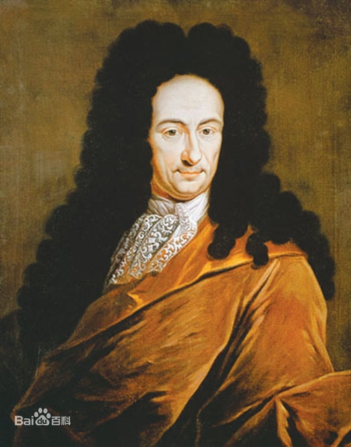
莱布尼兹 （1646 - 1716）
？（1646 - 1716）
莱布尼兹，德国人，17世纪最有才气的知识分子。哲学家，数学家。
期望人类的思维可以像代数运算那样符号化
发明并完善了二进制 ， “二进制乃是具有世界普遍性的、最完美的逻辑语言”
莱布尼兹纲领（逻辑学）
(uv)' = u'v + uv'
01
Notes:
111 最完美 7天
人类的推演 总是通过符号和文字的方 式来进行的
普遍文字 和 理性演算
普遍文字 不是化学符号，不是语言，=====》算数和代数的符号
理性演算 计算 或者操作 ，表征 一个思想 ，
《形而上学论》
《论中国人的自然神学》
旨为科学建立一个普通的语言，这种语言是理想的，合适的，用语句的方式反映实体。

Slide 4
布尔（1815-1864） 弗雷格（1848-1925）
布尔 代数逻辑学
弗雷格 语言逻辑学
布尔代数 0 1
运算 not and or
象牙是白的 1 象牙不是白的 0
1938 布尔代数成为数字电路的
基础。所有的数学运算全部装欢位二值的布尔运算
通过对语言的逻辑分析，使哲学像科学一样精确化，形 式化， 技术化。
从数理逻辑学 入手， 分析哲学运动
学习数学用自然语言。 想提供理想的逻辑系统，
然后用这个逻辑系统重组数学
他创建了概念文字的概念， 符号的意义和意谓。
01
Notes:
1.逻辑学 发展 成为 代数的逻辑 和 语言的逻辑
1. 白 x 棉羊 y xy 交集 白绵羊
弗雷格 1848 年出生
为数学命题的几何概念给出逻辑定义， 再把数学命题从逻辑法则中推导出来
例如 昏星 和 启明星
c 语言 32个关键字 9 个控制语法

Slide 5

图灵（1912-1954）
计算科学之父， 图灵机，实现了莱布尼兹的梦想
人类可以和机器进行精确的语言交流
图灵机模型 为现代计算机逻辑工作方式奠定了基础
图灵完备
01
Notes:
2013 年 获得皇家赦免 ，著名的同性恋，长跑运动元
《论可计算数hi起在判定问题中的应用》 ---》 用0 1 来就按人类可以解决的任何问题
也发明了一中计算机， 二战期破译密码 ，人工智能之父（ 《机器能思考吗》）
图灵机 是抽象的机器 做成一种通用机
１）在纸上写上或擦除某个符号；２）把注意力从纸的一个位置移动到另一个位置；而在每个阶段，人要决定下一步的动作，
依赖于（a）此人当前所关注的纸上某个位置的符号和（b）此人当前思维的状态。为了模拟人的这种运算过程，图灵构造出一台假想的机器
完备性，可以解决

Slide 6
计算机的制造
02

Slide 7
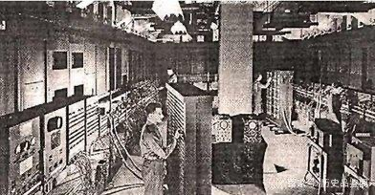
初级阶段计算机
1886 年 用电子开关电路进行布尔运行。 布尔逻辑成为电子计算机的设计工具.
19世纪初， 巴贝奇 尝试建造世界第一台机械计算机，可以输入数字，内存，处理器和 输出结果。，失败了
02
Notes:
1847 年 布尔 创建 代数语言
这个时候的计算级，完成一个运算，并没有通用的概念
（差异引擎）
手摇曲柄。中四吨

Slide 8
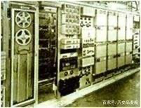
Z1 Z2 Z3 计算机器
德国工程师 克兰德·楚泽 1941 年推出，可以执行复杂的计算。
此时他还不知道他的计算机是图灵完备的
第一个全面运作的电子通用计算机
IBM资助的哈佛大学马克I，它于1944推出
02
Notes:
Z3在1941推出，速度更快，更可靠，并能够更好地执行复杂的计算。但最大的不同是，指令被存储在外部磁带，允许它作为一个全面运作的程控系统。也许最值得注意的是，楚泽在孤立中做了很多工作。他一直不知道Z3是图灵完备的，或者换句话说，能够解决任何可计算的数学问题，至少在理论上。他也不知道在世界其他地区同时发生的其他类似项目

Slide 9
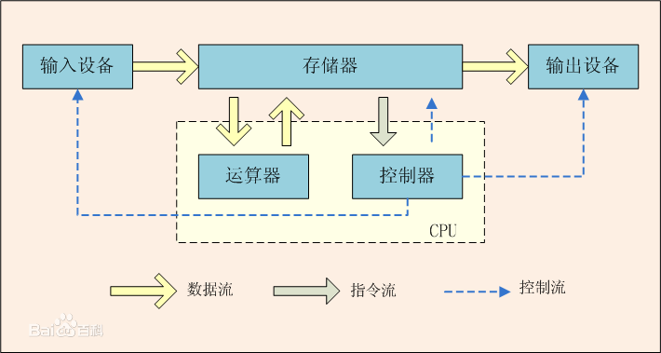
冯 诺伊曼 架构的计算机
1948年，英国的一个小组引进了曼彻斯特小型实验机，这是第一台运行基于冯·诺伊曼结构的存储程序的计算机。
02
Notes:
1948年，英国的一个小组引进了曼彻斯特小型实验机，这是第一台运行基于冯·诺伊曼结构的存储程序的计算机

Slide 10
操作系统的发展
03

Slide 11
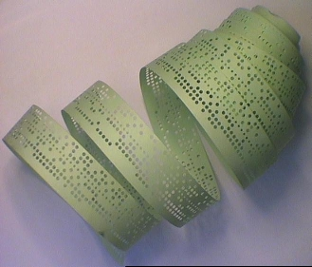
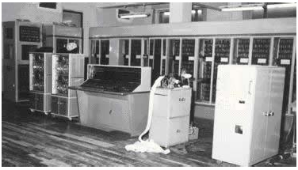
手工操作 —— 穿孔卡片
程序员将对应于程序和数据的已穿孔的纸带（或卡片）装入输入机，然后启动输入机把程序和数据输入计算机内存，接着通过控制台开关启动程序针对数据运行；计算完毕，打印机输出计算结果；用户取走结果并卸下纸带（或卡片）后，才让下一个用户上机。
03
Notes:
体力劳动者？？？？？
20世纪50年代后期，出现人机矛盾：手工操作的慢速度和计算机的高速度之间形成了尖锐矛盾。
出现批处理
界面 就是纸条 和 机器

Slide 12
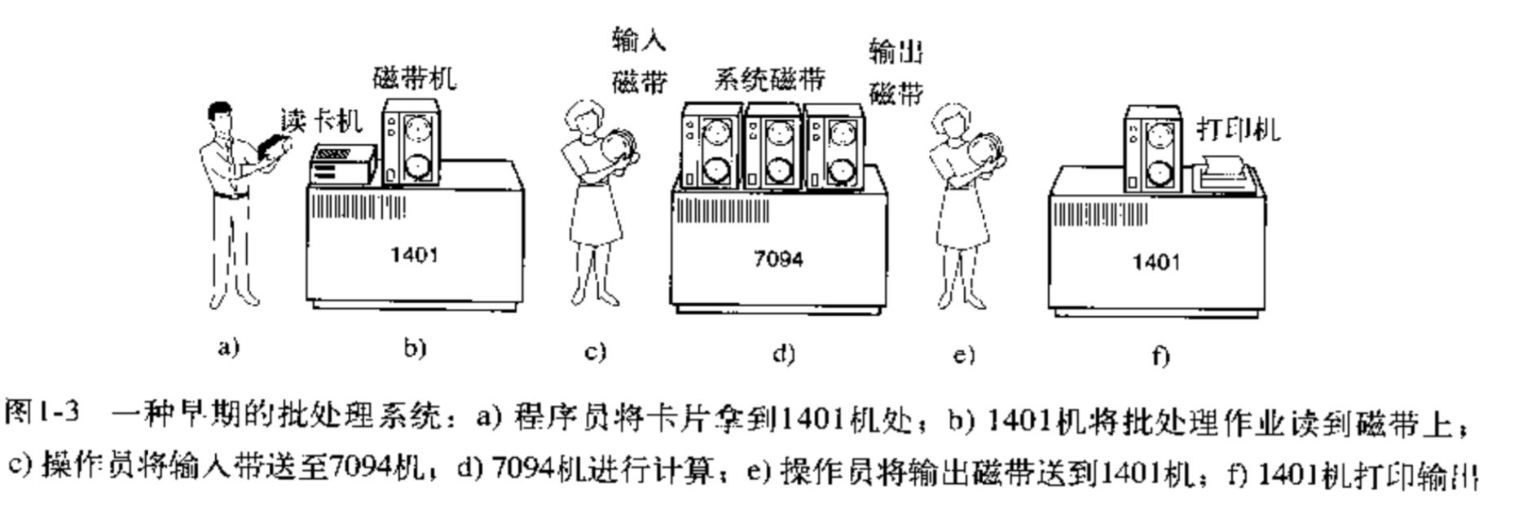
批处理系统
批处理系统：加载在计算机上的一个系统软件，在它的控制下，计算机能够自动地、成批地处理一个或多个用户的作业（这作业包括程序、数据和命令）。
03
Notes:
20世纪60年代应用十分广泛，它极大缓解了人机矛盾及主机与外设的矛盾
缺点：不提供人机交互能力，给用户使用计算机带来不便

Slide 13
分时系统
由于CPU速度不断提高和采用分时技术，一台计算机可同时连接多个用户终端，而每个用户可在自己的终端上联机使用计算机，好象自己独占机器一样。
通用系统
由于CPU速度不断提高和采用分时技术，一台计算机可同时连接多个用户终端，而每个用户可在自己的终端上联机使用计算机，好象自己独占机器一样。
每个用户可以通过自己的终端向系统发出各种操作控制命令，在充分的人机交互情况下，完成作业的运行
03
Notes:
从上世纪60年代中期，国际上开始研制一些大型的通用操作系统
UNIX操作系统。这是一个通用的多用户分时交互型的操作系统。
多用户 分时

Slide 14
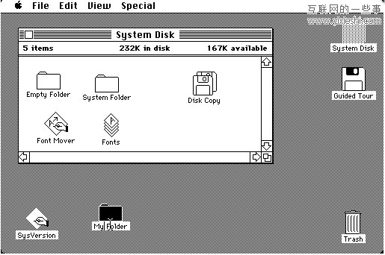
个人计算机操作系统
提供更方便友好的用户接口和丰富功能的文件系统。
MSDOS
windows 3.1
pctools
System 1.o
linux
03
Notes:
上世纪 80年代 1984 年

Slide 15
图形系统的发展
04

Slide 16
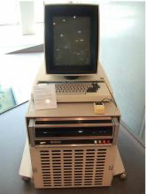
前身
Xerox 公司 1973 提出了 位图显示软件 alto 和 Star。 第一台个人电脑
首次使用了桌面比拟（Desktop metaphor)和鼠标驱动的图形用户界面（GUI）技术。
04
Notes:
施乐公司本身并没有意识到PARC所开发技术的价值，20世纪60年代末，该公司吸取有关科学数据系统（SDS，后来XDS）的经验，不愿再次用未经考验的商业设计进入电子商务领域。
软件考古？？

Slide 17
X window 的开发
一个任务：1984年在麻省理工学院（MIT）电脑科学研究室，开发一套在UNIX机器上运行优良的视窗系统。
从斯坦福（Stanford）大学得到了一套叫做W的实验性视窗系统。因为是根据W视窗系统的基础开始发展的，当发展到了足以和原先系统有明显区别时，他们把这个新系统叫做X。
04

Slide 18
X window 的版本
在1985年。制定了任何人只要付版权费便可使用X的授权许可
第10版：1985年底。直到此时，在MIT以外的人和组织，才开始对X有实质的贡献
第一套商业化的X产品DEC于1986年1月推出 。
第10版第3次发行：1986年 2月。从此时起，X开始流传于世，人们把它移植到许多新的系统上。
第11版第 1次发行：1987年 9月。
第11版第 3次发行：1988年10月
严格地说，X Window系统并不是一个软件，而是一个协议（protocal），这个协议定义一个系统成品所必需具备的功能（就如同 TCP/IP, DECnet 或IBM的 SNA，这些也都是协议，定义软件所应具备的功能）。任何系统能满足此协议及符合X协会其他的规范，便可称为X。
现在我们用的最新版本 X11.7 (xdpyinfo)
04

Slide 19
X Window 图形系统的介绍
05

Slide 20
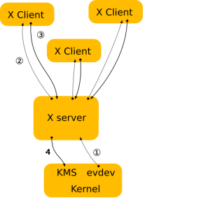
X11 协议的基本流程
(1) Xserver 响应内核给的输入
(2) Xserver 确定这个事件和哪个窗口（X Client) 有关，就发给它
(3) XClient 根据事件决定做什么，然后把呈现请求 给 xserver
(4) Xserver 收到请求，给内核驱动，去呈现.
04

Slide 21




X11系统的一些元素
服务器和客户模式
Display
XServer
X applications
client
IPC
client
ＷＭ
Display
计算机
04

Slide 22

X11系统的窗口和ＷＭ
客户端指定Hint (布局，外观，会话方式）
ｗｍ 是客户端
ｗｍ有权利没责任，需要客户端的hint
ｗｍ 非必须
管理窗口
X applications
04

Slide 23
X11系统的事件
事件数据包
Event
evenv
Dispath
循环
处理
XServer
XLIB/XCB
XClient
xorg驱动
Event 是单线程的分发的
04

Slide 24
X11系统的事件流
事件源：设备/ 客户端
XSelectInput 或者 XChangeWindowAttributes 设置event_mask
沿着窗口层次向上传播，确定是否加入事件队列
事件循环 XNextEvent
X applications
04
Notes:
１. 客户端 事件允许客户端程序相互通讯或者与窗管通许，xserver中转的。
2, 客户端选择 窗口所需要的时间
３. 从 控件 到 ｒｏｏｔ ，可以终结（不传播） ｑｔ eventFilter 处理了事件后，返回true ,就不在传播了。
４. 服务端可以直接给某个子窗口 发鼠标消息（ button click ) 不经过窗管的。
５. Qt 的事件循环是exec
installEventFilter
!!!!!!!!!!!!!!!!! substruct redirect !!!!!!!!!!!!!!!!!!!

Slide 25
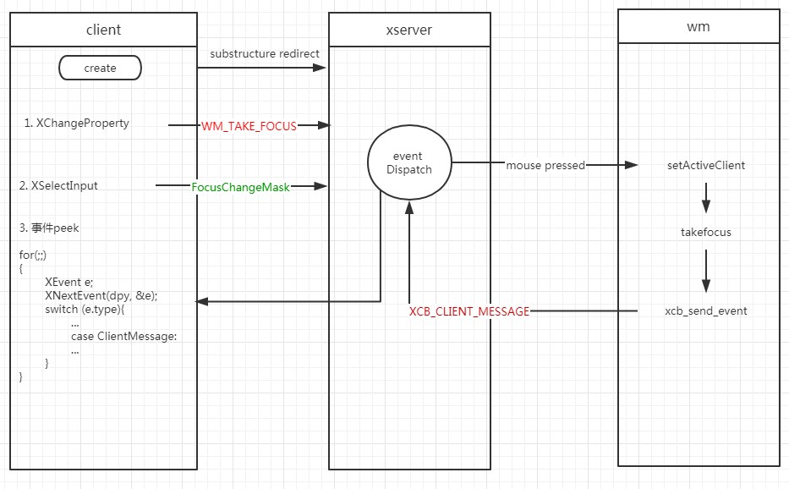
X11系统的事件流
X applications
04
Notes:
１. 客户端 事件允许客户端程序相互通讯或者与窗管通许，xserver中转的。
2, 客户端选择 窗口所需要的时间

Slide 26
X11 协议的实现
X applications
Dtk
QT
gtk
xcb.xlb
Xorg
04

Slide 27

谢谢观看

